Slide 1
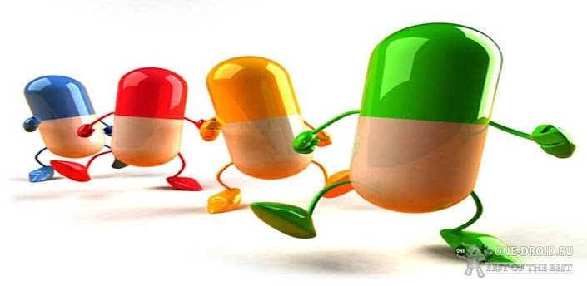
Витамины – «эликсир жизни»

Slide 2
Моя личностная цель
Развитие умения учиться самостоятельно;
Развитие умения контролировать процесс и результат своей деятельности;
Научиться применять знания к решению новых проблем;
Обогащение словарного запаса для умения точно и грамотно излагать свои мысли;
Совершенствование умения отыскивать доказательства и рассуждать логично.

Slide 3
водорастворимые
Витамины
жирорастворимые

Slide 4
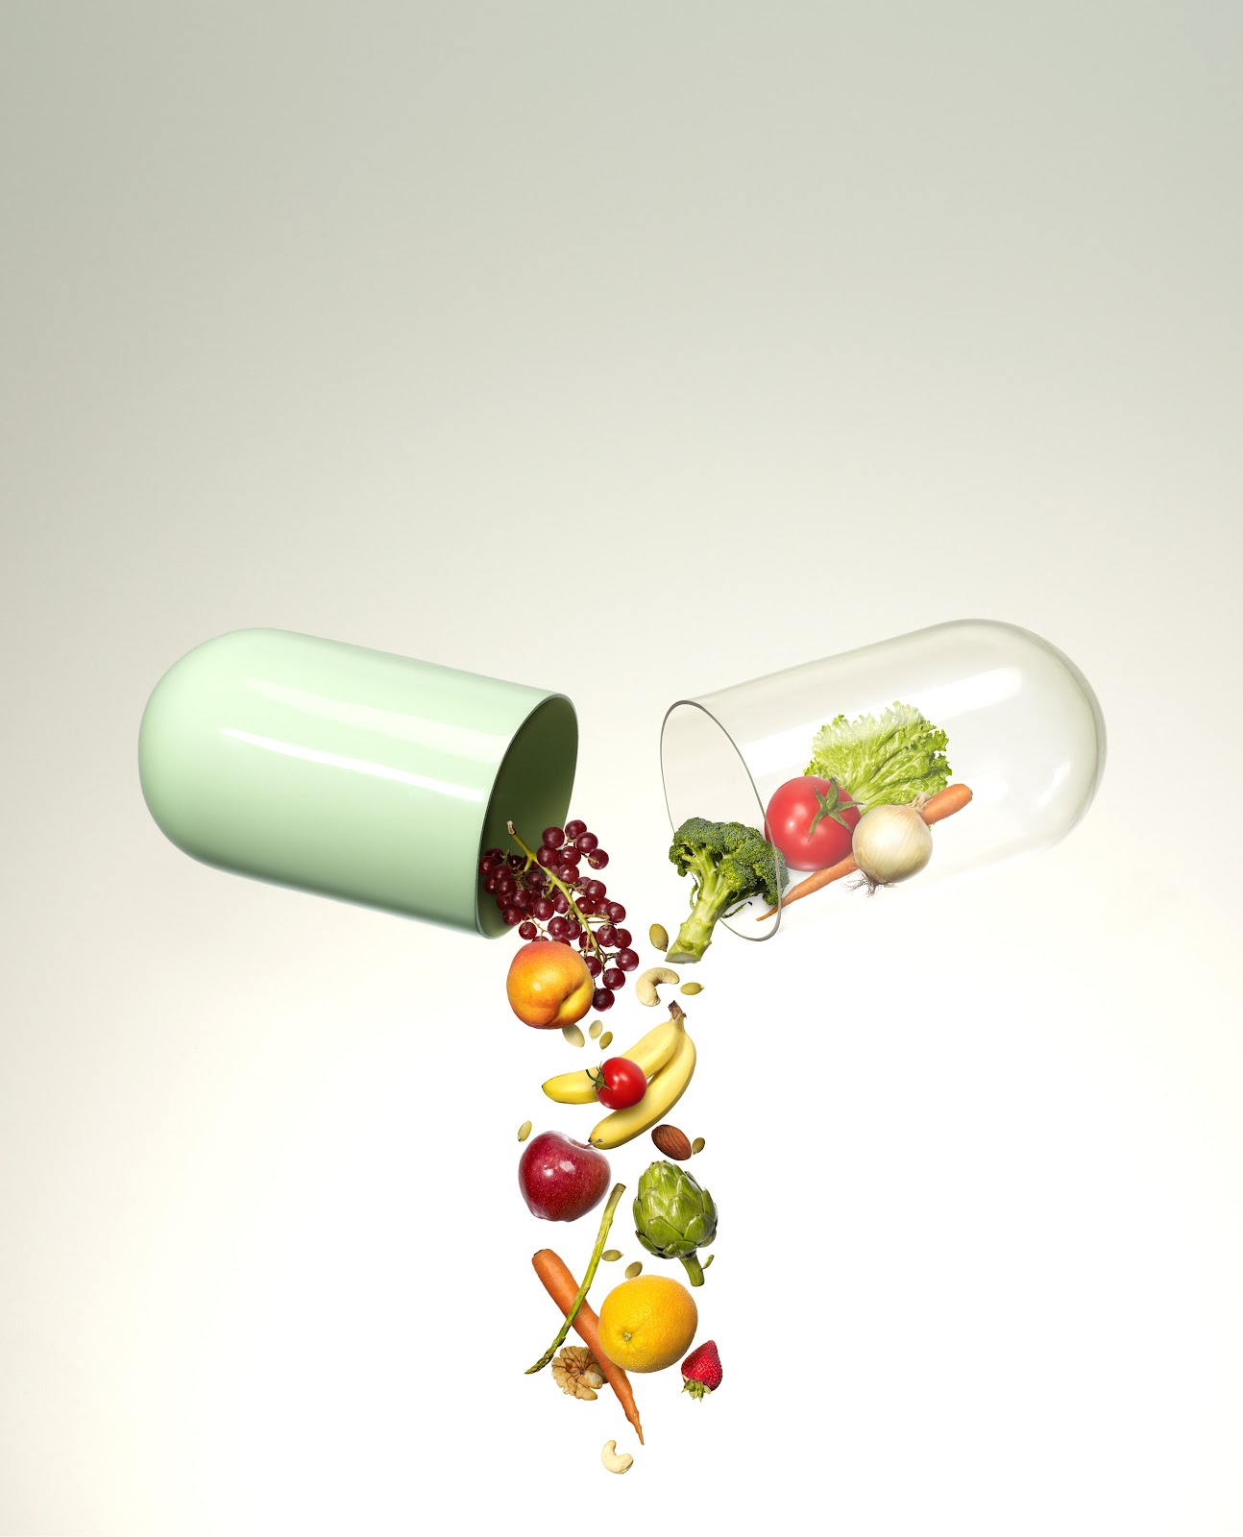
План характеристики витаминов
Роль в организме
Авитаминоз
Признаки заболевания
Где содержится
Суточная норма

Slide 5
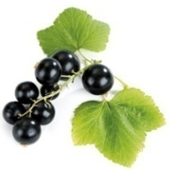
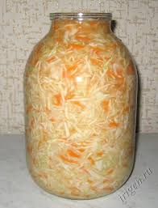
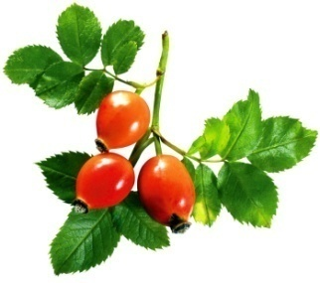
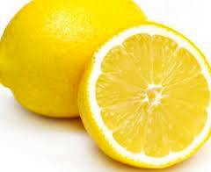
С
Участвует в синтезе белков, антител
50-100 мг
Цинга
водорастворимые
Витамины
жирорастворимые

Slide 6
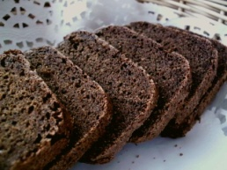
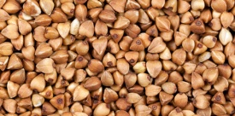
С
В
Участвует в синтезе белков, антител
Работа окислительных
ферментов
В1
50-100 мг
5 мг
В2
Цинга
Бери-бери
В12
водорастворимые
Витамины
жирорастворимые

Slide 7
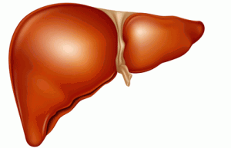
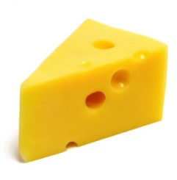
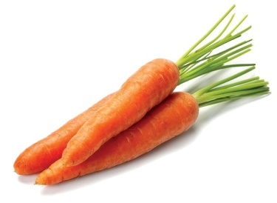
С
В
Участвует в синтезе белков, антител
Работа окислительных
ферментов
В1
50-100 мг
5 мг
В2
Цинга
Бери-бери
В12
водорастворимые
Витамины
Рост эпителиальных тканей
1 мг
жирорастворимые
«Куриная слепота»
А

Slide 8
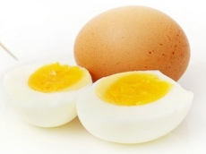
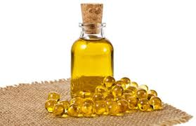
С
В
Участвует в синтезе белков, антител
Работа окислительных
ферментов
В1
50-100 мг
5 мг
В2
Цинга
Бери-бери
В12
водорастворимые
Витамины
Рост эпителиальных тканей
Нормальное
развитие костей
1 мг
жирорастворимые
5 мг
«Куриная слепота»
Рахит
А
D

Slide 9
Оценивание заданий:
2 балла - если Вы считаете, что достаточно потрудились в поиске решения предлагаемого задания;
1 балл - если чувствуете, что выяснили для себя смысл задания с помощью одноклассников, но могли бы приложить больше усилий для самостоятельного поиска ответа.

Slide 10
Оценивание заданий:
2 балла - если Вы считаете, что достаточно потрудились в поиске решения предлагаемого задания;
1 балл - если чувствуете, что выяснили для себя смысл задания с помощью одноклассников, но могли бы приложить больше усилий для самостоятельного поиска ответа.
Сигнальные карточки:
мое мнение совпадает с прозвучавшим ответом;
- мое мнение не совпадает с ответом.

Slide 11
Определение витамина С
Налейте в пробирку 1 мл крахмального клейстера
Добавьте 10 мл воды
Капните 1 каплю йода
Налейте 1 мл того вещества, содержание витамина С в котором надо определить

Slide 12
Домашнее задание
Составить памятку «Как сохранить витамины»

Slide 13
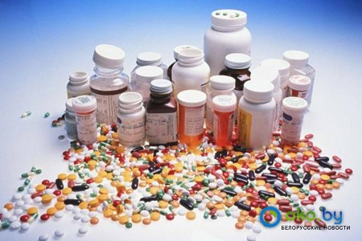

Slide 14
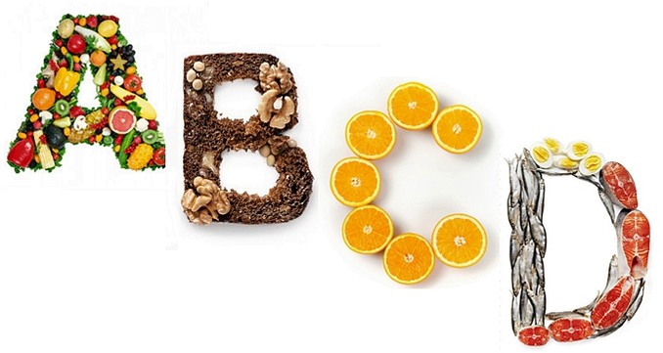
Вывод:
Витамины – биологически активные вещества, способствующие образованию ферментов в организме человека.
Они находятся в растительной и в животной пище.
Если витаминов в организме слишком мало - это гиповитаминоз, слишком много – гипервитаминоз, если почти нет- авитаминоз.

Slide 15
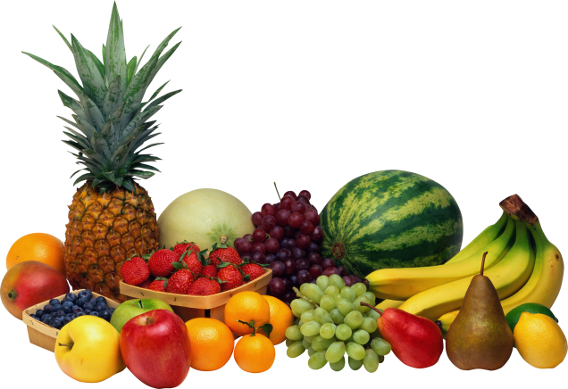
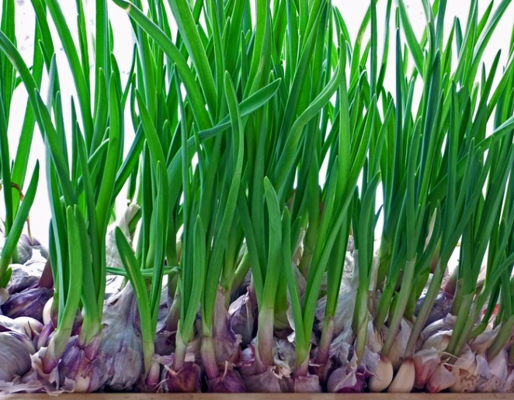
Рефлексия
Плоды – дело прошло полезно, плодотворно
Витаминная трава – что-то было, конечно, но могло быть и лучше
Цветок – довольно неплохо
Жёлтый лист –пропащий день

Slide 16
Критерии оценок
13 – 14 баллов – «5»
10 – 12 баллов – «4»
7 – 11 баллов – «3»

Slide 17
Цель урока: организация продуктивной деятельности школьников, направленной на достижение ими следующих результатов:
1. предметных:
- понимание витаминов как веществ, необходимых для регуляции обмена веществ, их роли в организме, содержании в пище; - представление о суточной потребности организма в витаминах;
- проявления авитаминозов и меры их предупреждения.
2. метапредметных:
освоение способов деятельности:
познавательной:
определение структуры объекта познания, поиск и выделение значимых функциональных связей между частями целого;
использование для познания окружающего мира различных методов (наблюдение, эксперимент);
выделение характерных причинно-следственных связей;
сравнение, сопоставление, ранжирование объектов по одному или нескольким предложенным основаниям, критериям;
умение различать факт, доказательство, гипотезу.

Slide 18
информационно-коммуникативной:
- умение вступать в речевое общение, участвовать в диалоге (понимать точку зрения собеседника, признавать право на иное мнение);
- владение монологической и диалогической речью;
- приведение примеров, подбор аргументов, формулирование выводов;
- отражение в устной и письменной форме результатов своей деятельности.
рефлексивной:
осознанное определение сферы своих интересов и возможностей;
поиск и устранение возникших трудностей;
умение работать в группе и индивидуально;
владение навыками контроля и оценки своей деятельности, оценивание своих учебных достижений;
умение ставить личностные цели и оценивать степень их достижения.
3. личностных:
развитие умения учиться самостоятельно;
развитие умения контролировать процесс и результат своей деятельности;
научиться применять знания к решению новых проблем;
обогащение словарного запаса для умения точно и грамотно излагать свои мысли;
совершенствование умения выдвигать гипотезы, отыскивать доказательства и рассуждать логично.

Slide 19
Тип урока:
по ведущей дидактической цели: урок изучения нового материала;
по способу организации деятельности: индивидуально-групповой;
по ведущему методу обучения: проблемно-поисковый.
Методы обучения: проблемно-поисковый (решение проблемных задач); словесные (беседа, диалог); наглядные (работа с рисунками, схемами, учебником); практические (составление схем, таблиц, поиск информации); дедуктивные (анализ, применение знаний, обобщение).

Slide 20
Этапы урока:
№ п/п | Этап урока | Время
1 | Организационно-мотивационный этап. | 2 мин
2. | Этап формулирования темы и цели урока, личностных целей. | 2 мин
3. | Этап «открытия» новых знаний | 10 мин
4. | Первичное закрепление | 5 мин
5. | Лабораторная работа | 5 мин
6. | Домашнее задание | 1 мин
7. | Изучение нового материала | 2 мин
8. | Подведение итогов урока. Рефлексия | 3 мин

